Slide 1
Konferencija za medije
Gradonačelnik Filip Zoričić
Pula, 13. veljače 2024.

Slide 2
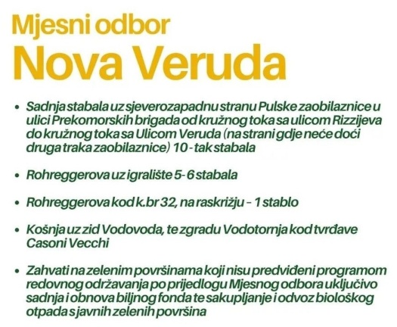

Slide 3
Radovi
Ulice:
Mutilska
Tršćanska
Pragrande
Palisina
Valturska
DV Centar

Slide 4
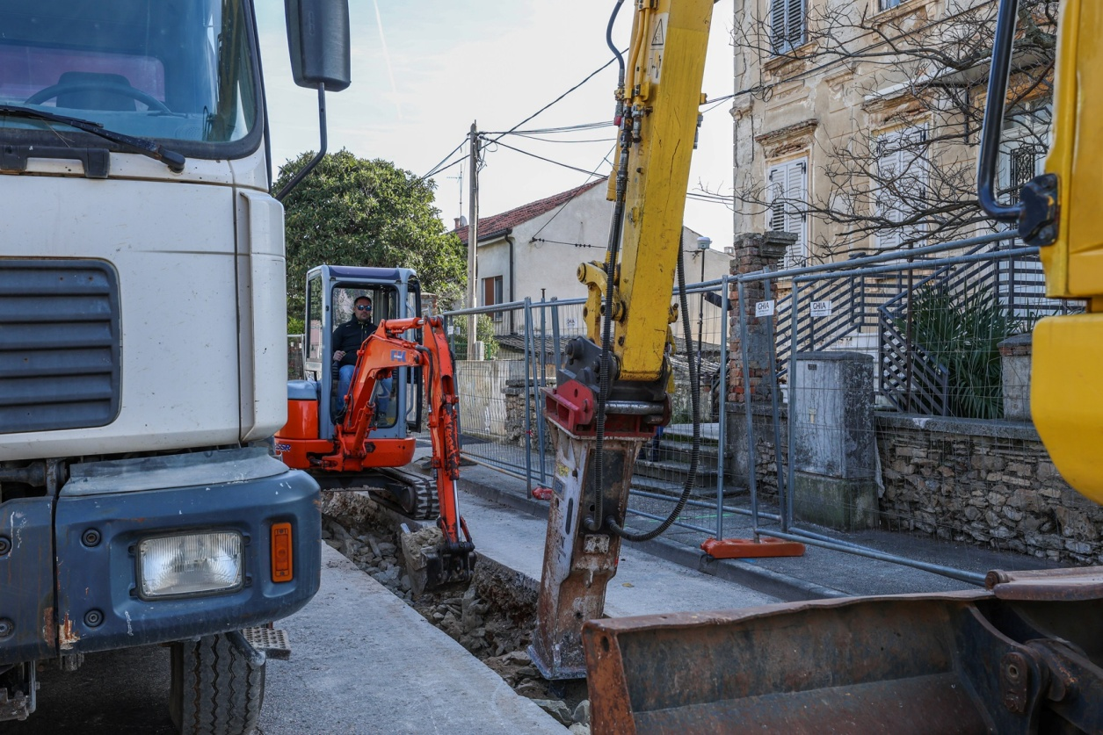
Mutilska
- izvanredno održavanje mješovitog sustava odvodnje i vodovodne mreže
- radovi izvanrednog održavanja kolničke infrastrukture i nogostupa
Vrijednost radova: vodovod i odvodnja 235.000 eura

Slide 5
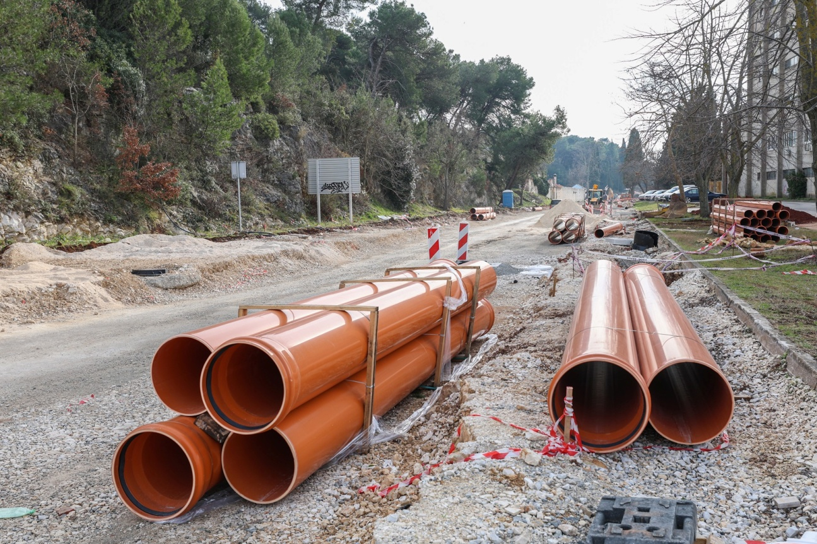
Tršćanska
- izvanredno održavanje državne ceste
- rekonstrukcija vodovodne mreže
- rekonstrukcija javne rasvjete
- rekonstrukcija odvodnje otpadnih voda
- elektroenergetska infrastruktura
- rekonstrukcija i ugradnja plinske mreže
Vrijednost radova: 2.477.857,51 eura

Slide 6
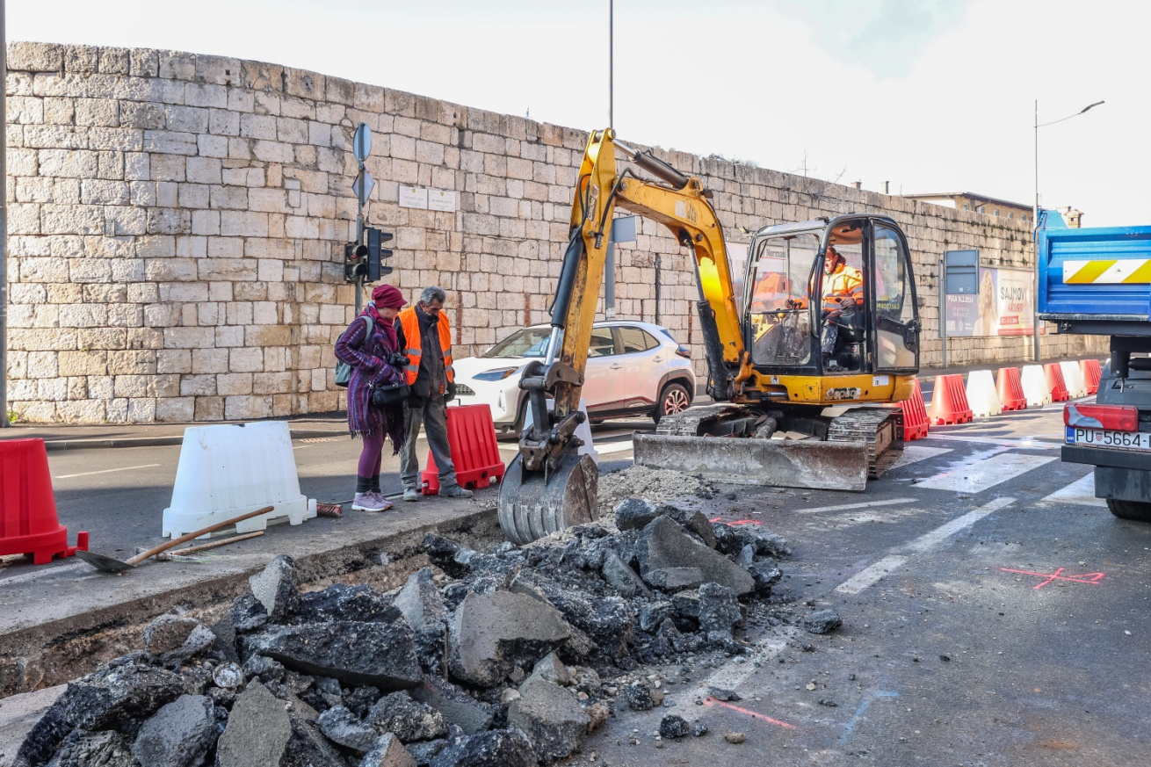
Pragrande
- rekonstrukcija vodovodne i kanalizacijske mreže
- sanacija 17 metara dotrajalog zidanog kanala i 53,5 metra dugačkog cjevovoda
Vrijednost radova: 175.000 eura

Slide 7
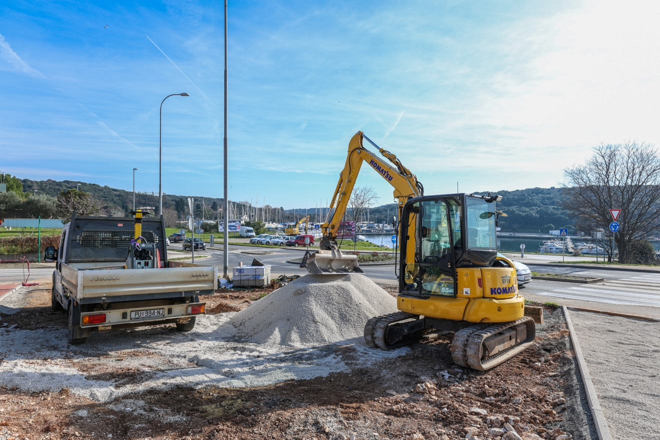
Palisina
U tijeku je sadnja, nakon čega slijedi postava sustava navodnjavanja, planiranje i priprema terena za sjetvu travnjaka.
Vrijednost radova 119.203,41 eura

Slide 8
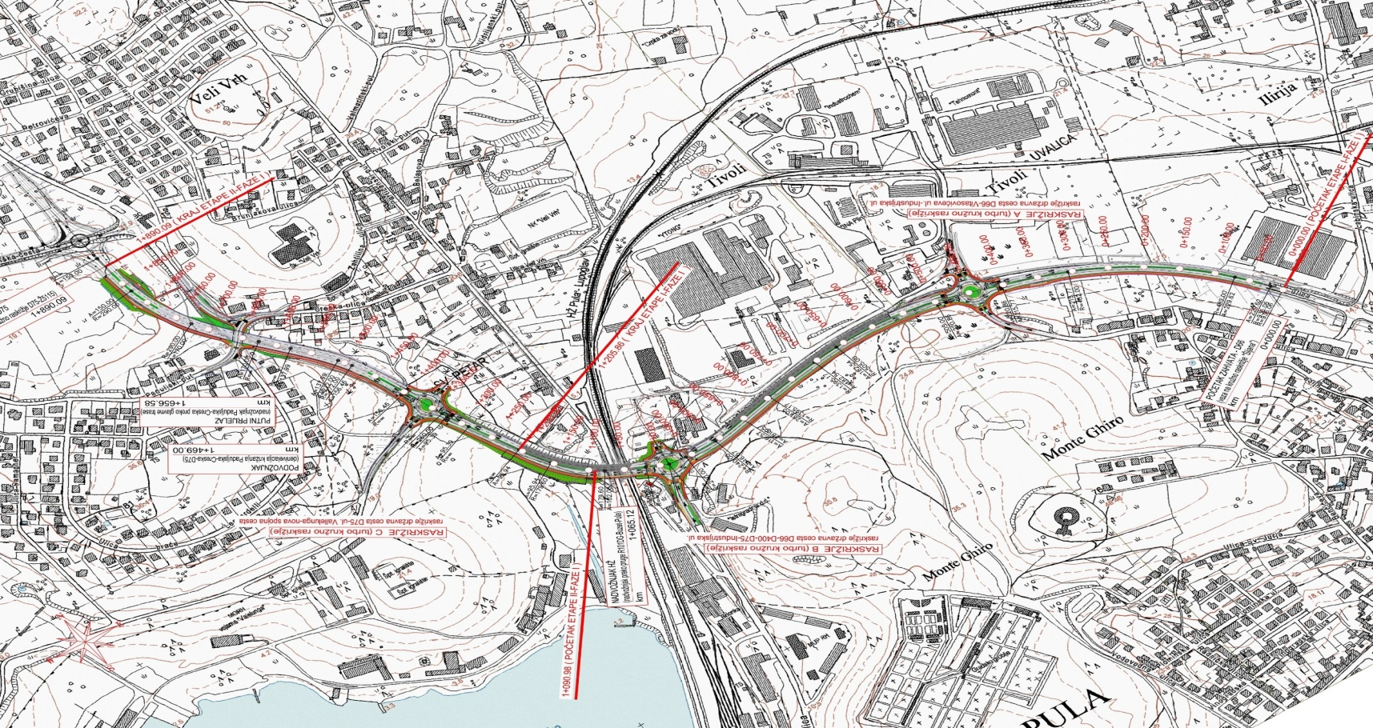
Veli Vrh - Tršćanska
Izgradnja četverotračne prometnice od Velog Vrha do Tršćanske ulice. Hrvatske ceste su u pripremi natječajne dokumentacije za objavu natječaja za radove i nadzor.

Slide 9
Valturska
- planirana je rekonstrukcija prometnice s javnom rasvjetom, oborinskom odvodnjom
- u sklopu radova izvest će se i rekonstrukcija postojeće vodovodne i kanalizacijske mreže.
Ukupna vrijednost radova: 1,16 milijuna eura

Slide 10
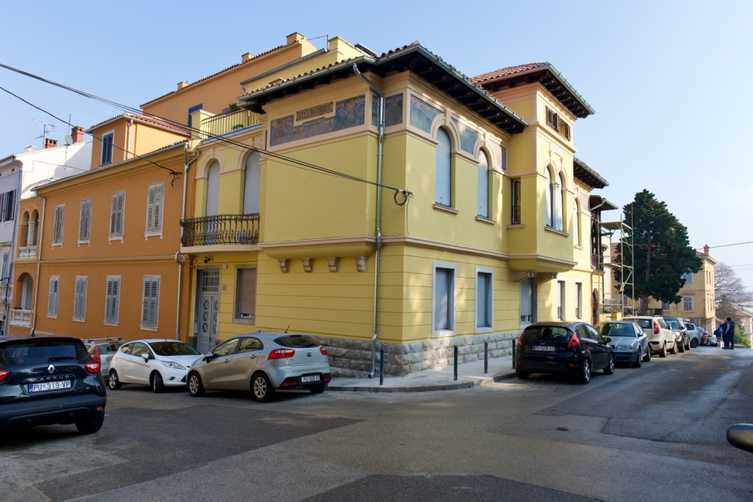
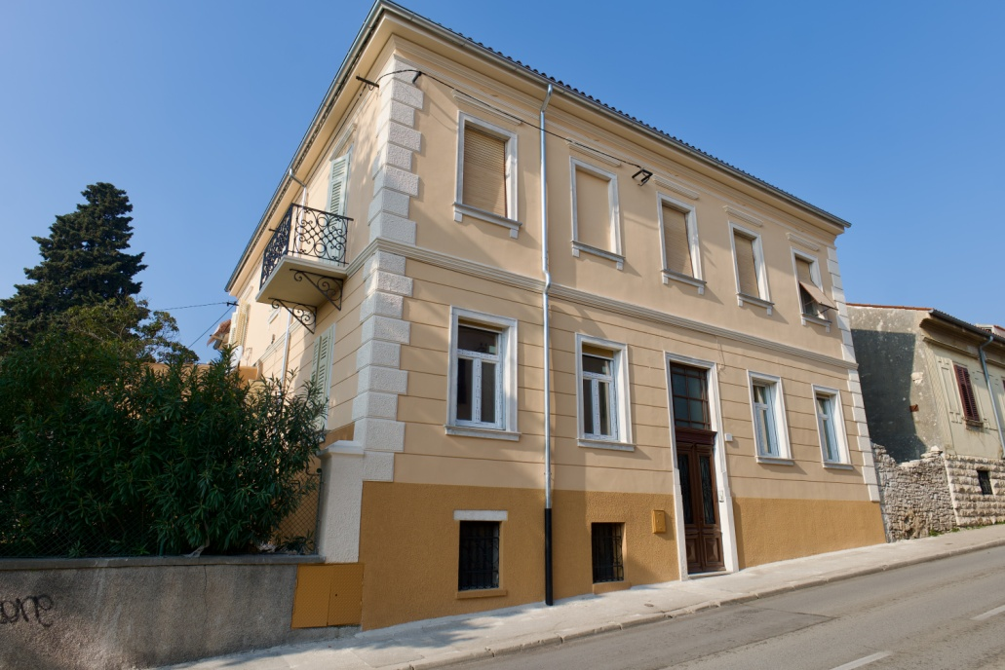
Projekt Dolcevita
Početak 2024. godine donosi nam potpisivanje 100. ugovora, a odnosi se na obnovu ugaone stambene građevine na adresi Stankovićeva 7 / Zadarska Do sada su obnovljene 33 zgrade, ovim ritmom već krajem 2025. godine
U četiri godine dostići će se broj od ukupno 66 obnovljenih zgrada

Slide 11
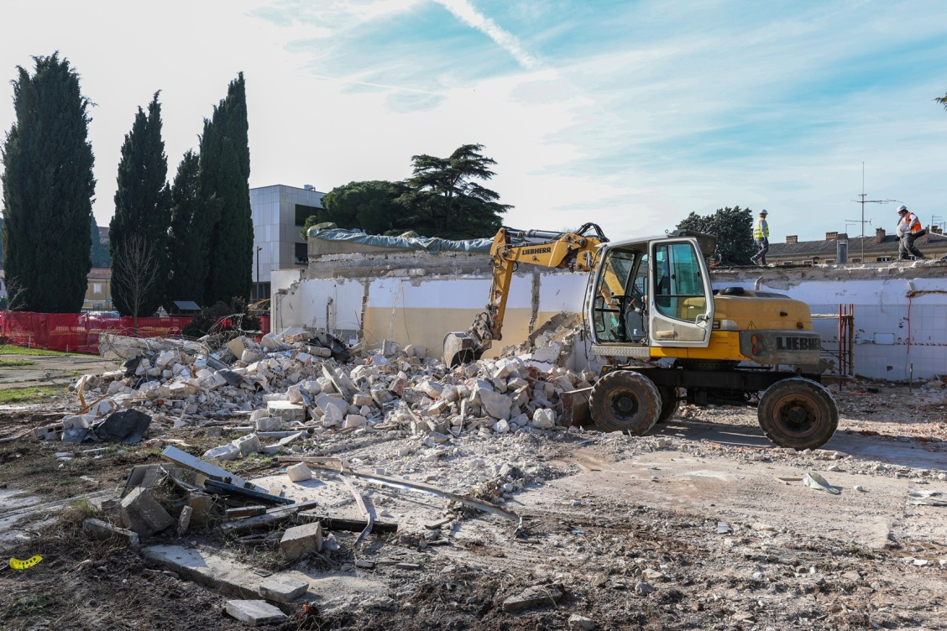
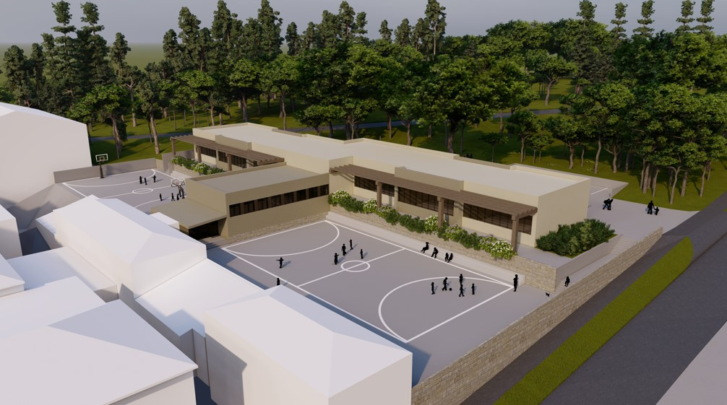
Vrtići i škole
Dječji vrtić Centar
Dogradnjom vrtića dobit će se prostor za dvije nove jasličke skupine, dogradit će se kuhinja i natkriti terasa ispred soba za boravak. Vrijednost radova: 844.000 eura
Osnovna škola Šijana
Grad Pula osigurao je gotovo 3,2 milijuna eura za dogradnju škole čime će jedna on najvećih pulskih osnovnoškolskih ustanova prijeći na nastavu u jutarnjoj smjeni.

Slide 12
Nogometni teren na Valkanama
Kako bi se nadoknadili zastoji u radovima, dinamika radova na izgradnji nogometnog terena je ubrzana.
Prema novoj dinamici namjera je da NK Uljanik nogometnu sezonu završi na novouređenom travnjaku.
HNS donira travnjak s ugradnjom dimenzija 7072 m2, a teren će biti ukupne površine 7776 m2.

Slide 13
Stambena politika – planovi
Izgradnja novih stanova
- POS stanovi
- uređenje stanova u vlasništvu Grada
- potpore za najam stanova
- stambeno zadrugarstvo

Slide 14
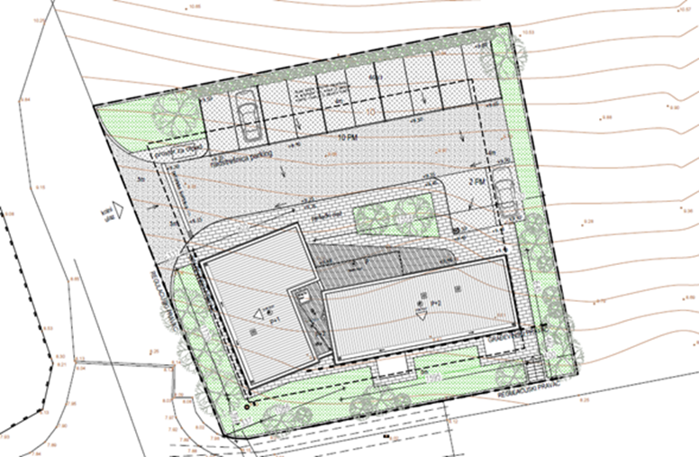
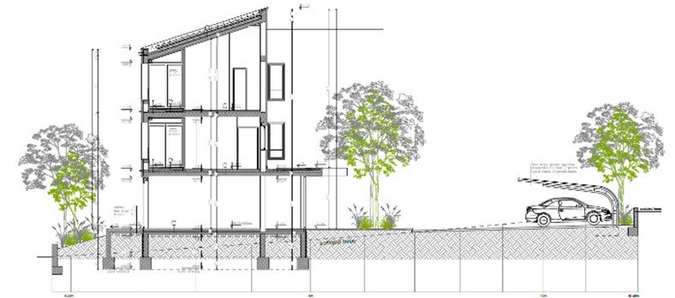
Gradnja stanova
Gradnja stanova na lokaciji Gregovica.
Objekt je samostojeći površine zgrade 537,30 m2. Zgrada će imati 6 stanova.
Okončan je postupak javne nabave za izvođenje radova, u tijeku je zaključenje okvirnog sporazuma, kao i ugovora o izvođenju radova na iznos 882.588,22 eura bez PDV.
Planirani rok izvođenja radova je 12 mjeseci.

Slide 15
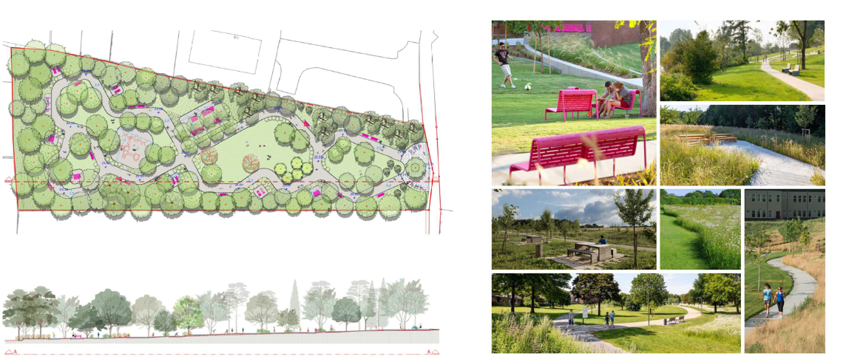
Zelene politike (obilaznica, hidrobaza i urbana šuma)
- formiranje urbane šume Monvidal - sadnja 116 stabala te 154 sadnice visokog grmlja te postavljanje urbane opreme - vrijednost projekta 453 tisuće eura
- park na Hidrobazi - sadnja 132 stabla, 608 sadnica visokog grmlja te 362 sadnice srednje visokog grmlja - vrijednost projekta 219 tisuća eura
- zelene nadstrešnice - predviđeno je postavljanje betonskih vaza uz poleđinu postojećih nadstrešnica – vrijednost iznosi 66 tisuća eura

Slide 16
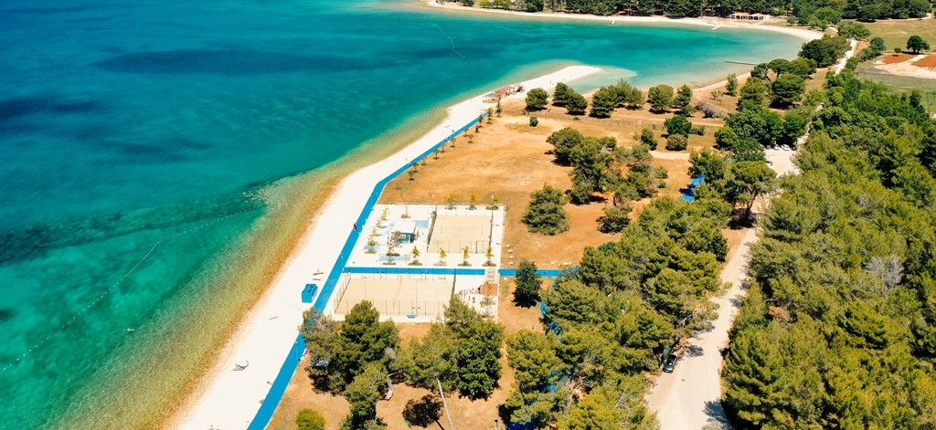
Zelene politike (obilaznica i urbani vrtovi)
- nove javne slavine na zelenim i rekreativnim površinama,
- drvored duž gradske obilaznice – 150 sadnica pinije, 1492 sadnice visokog i srednje visokog grmlja te 288 sadnica niskog grmlja
- ozelenjivanje javnog parkirališta i pješačke staze na Verudeli,
- uređenje površine u Palisinoj – 19 stabala i 78 sadnica visokog grmlja te 178 sadnica niskog grmlja i ukrasnih trava - urbani vrtovi na području Mjesnog odbora Vidikovac – 50 sadnica stabala i 1.000 sadnica grmlja

Slide 17
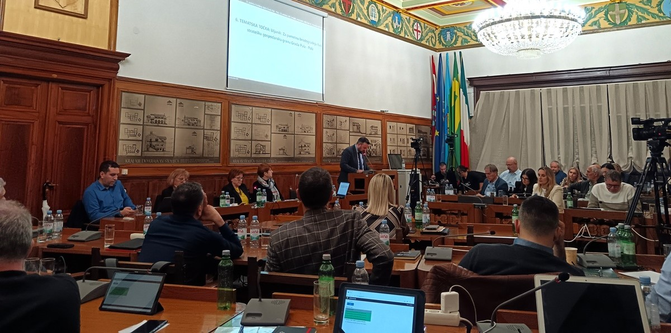
Uljanik
Inicijativa prema Ministarstvu gospodarstva i održivog razvoja i Vladi RH.

Slide 18
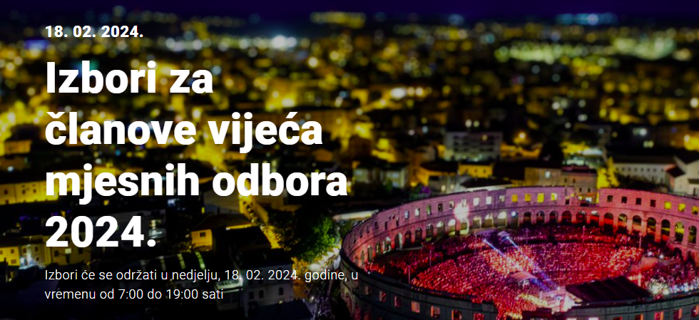
Izbori za mjesne odbore

Slide 19
Pitanja

